Slide 1
Intallation et utilisation SourceTree
Anumby
Mardi 15 mars 2022
Chris

Slide 2

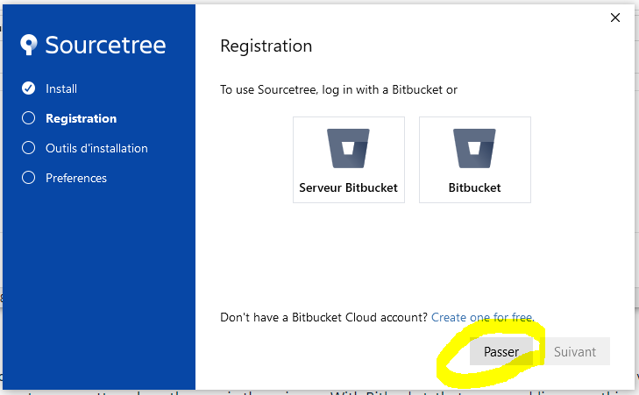
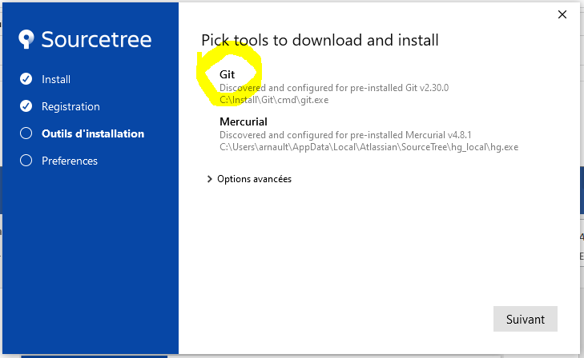
1) Installer SourceTree
https://www.sourcetreeapp.com/

Slide 3
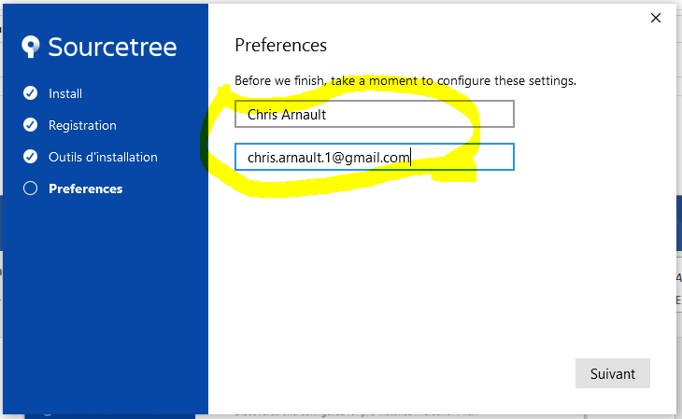
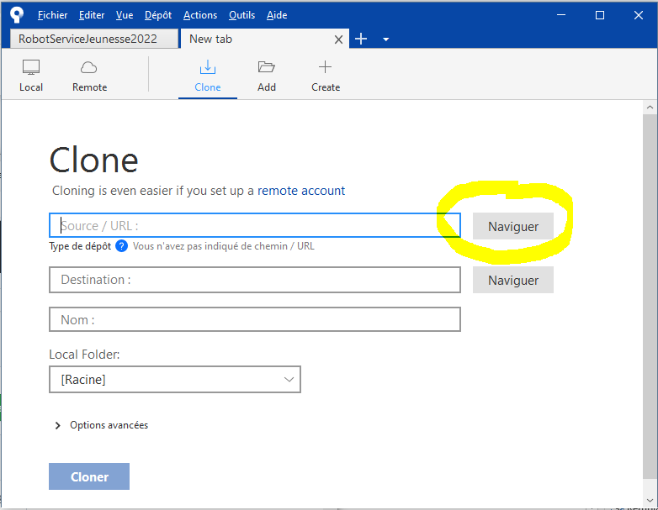
Avant d’aller plus loin, nous allons
Trouver les références du projet
GitHub auquel nous voulons nous connecter

Slide 4
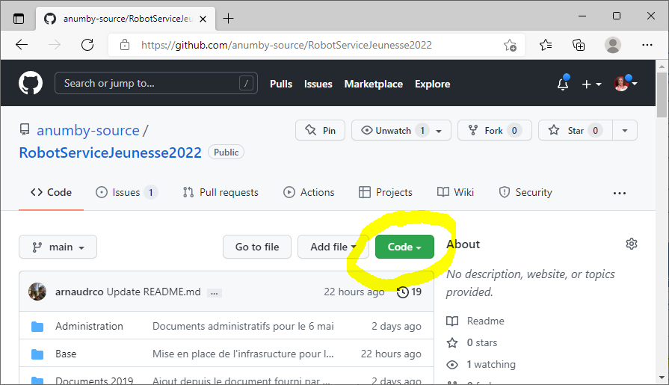
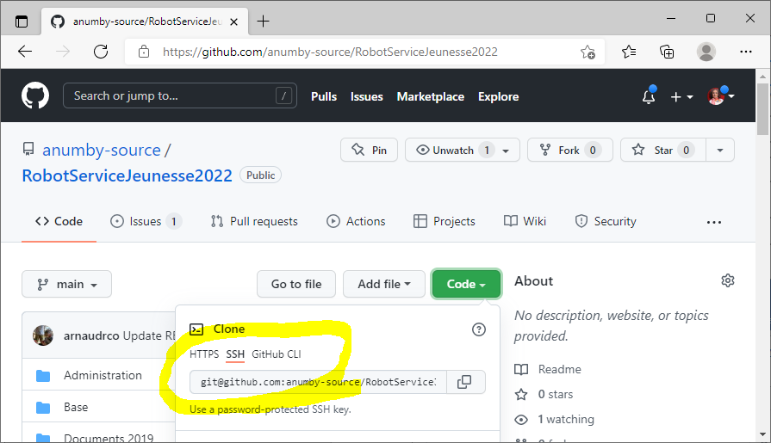
2) Récupérer les références du projet GitHub
Plutôt que de saisir le MDP à chaque fois,
Nous allons utiliser la connection SSH
Qui consiste à déclarer un clé SSH dans GitHub,
Puis dans SourceTree…

Slide 5
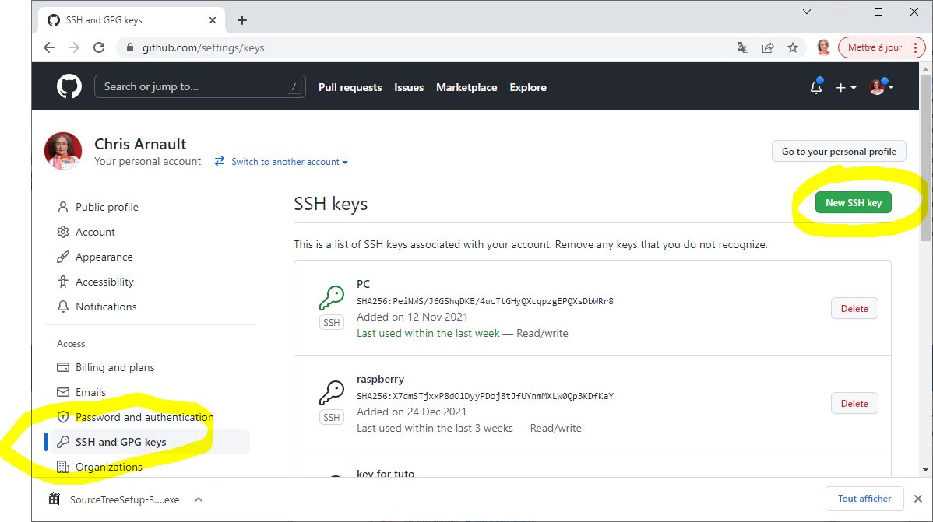
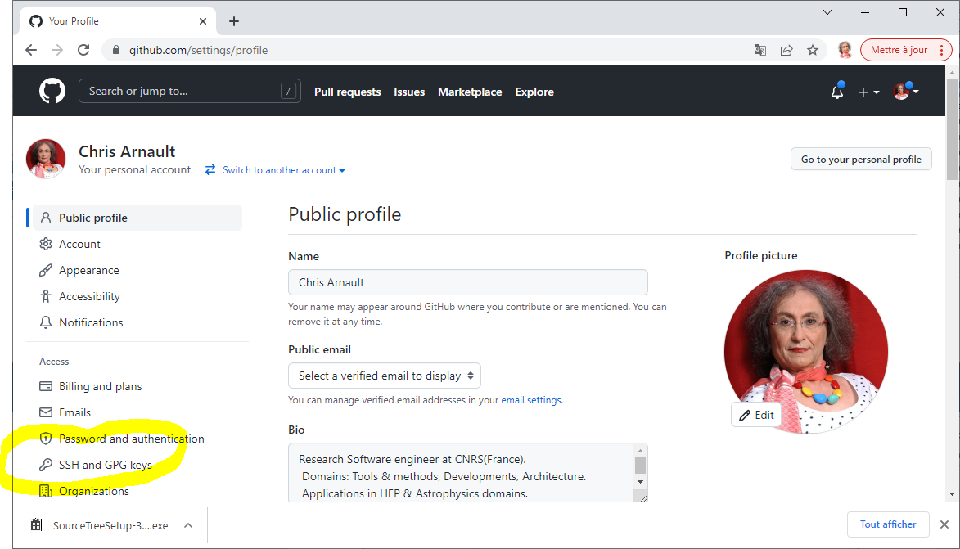
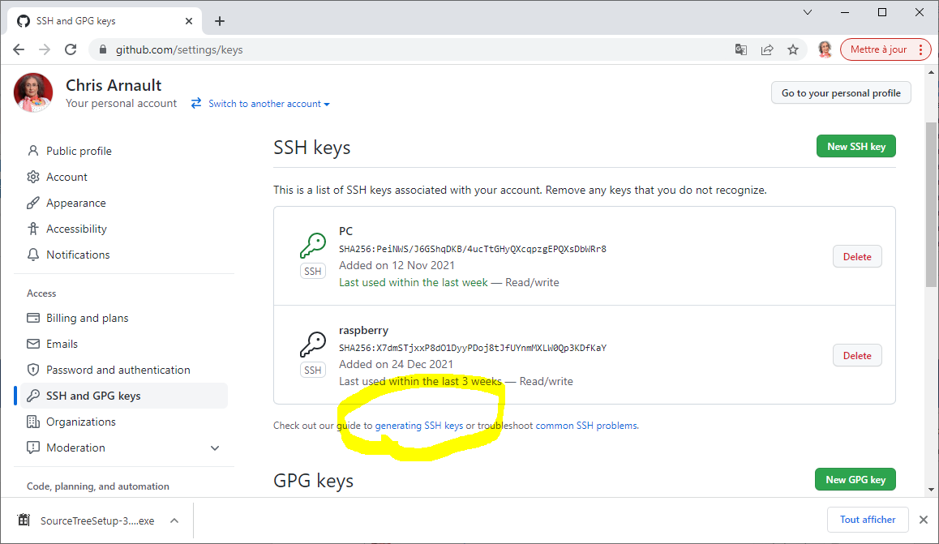
3) Créer et installer une clé SSH
Nous devons commencer par créer une clé SSH
Qui sera ensuite installée dans GitHub

Slide 6
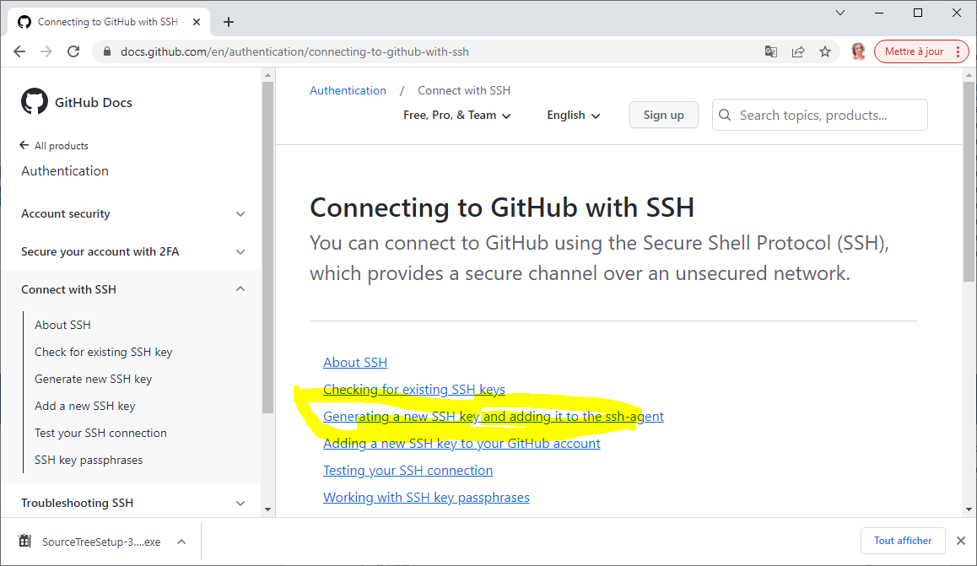
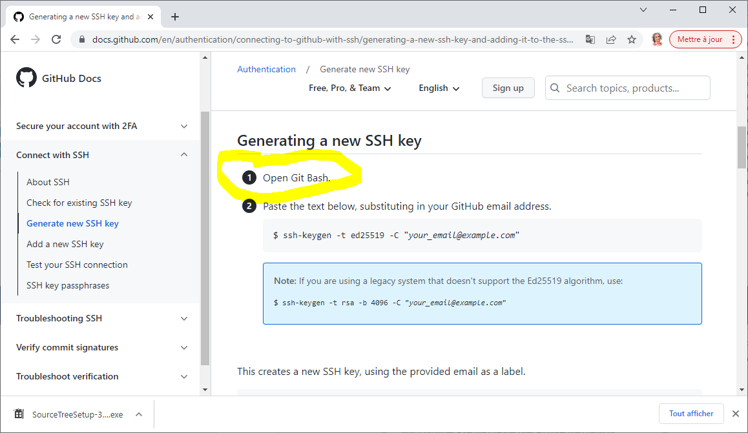
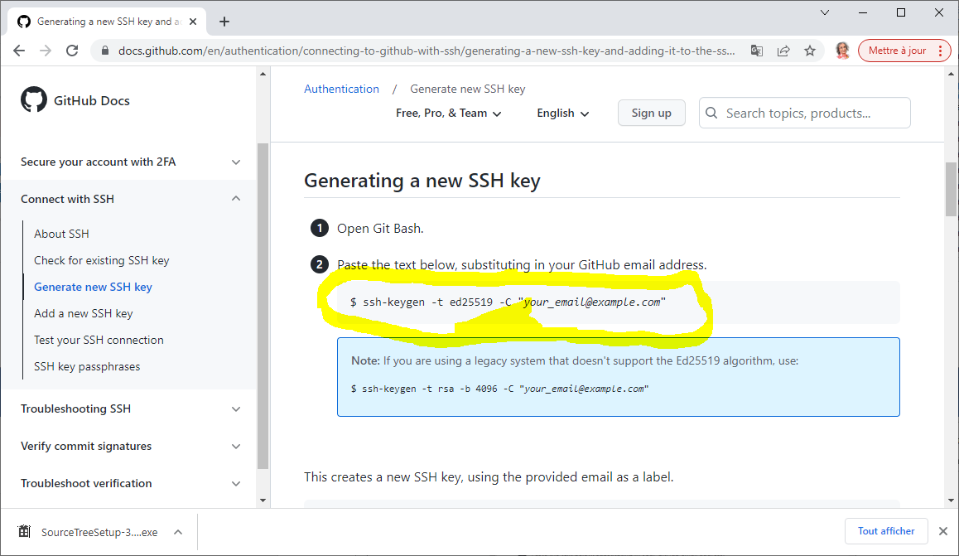
L’installation de Git a aussi installé un outil Git Bash
Qui est un shell de type unix dans l’environnement Windows.
Ce qui va nous permettre de lancer l’outil
de création des clés SSH

Slide 7
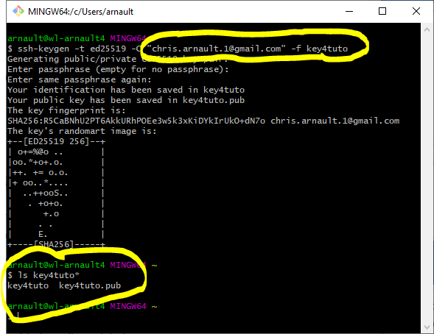
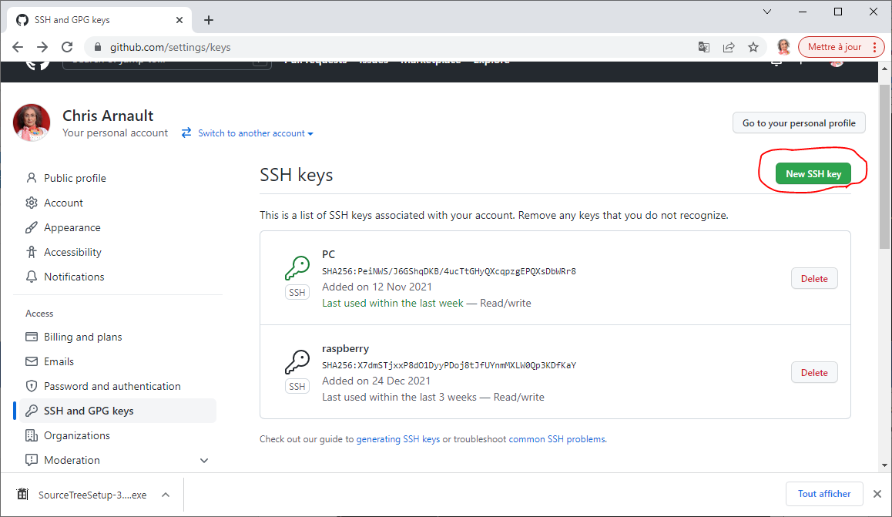
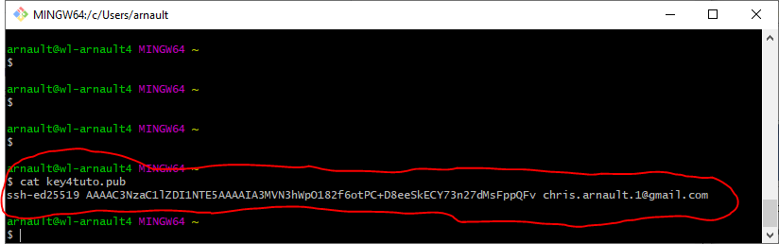
Une clé SSH comporte deux fichiers:
La clé privée
La clé publique (*.pub)
(ici, par simplicité, nous n’utilisons pas de paraphrase, qui sert à augmenter la sécurité)
Seule la clé publique sera transmise à GitHub
Nous allons «copier» la clé publique et la déposer dans l’interface GitHub

Slide 8
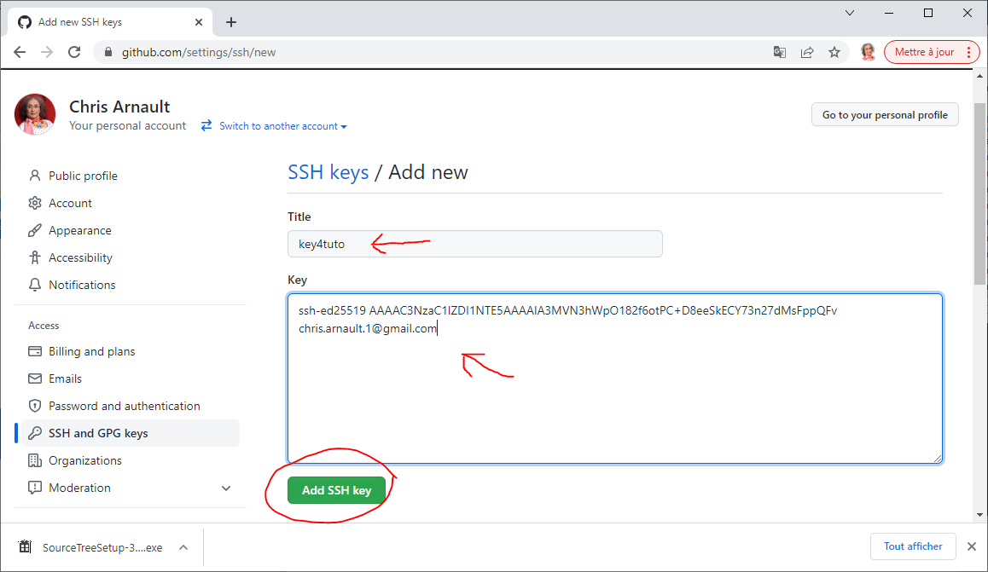
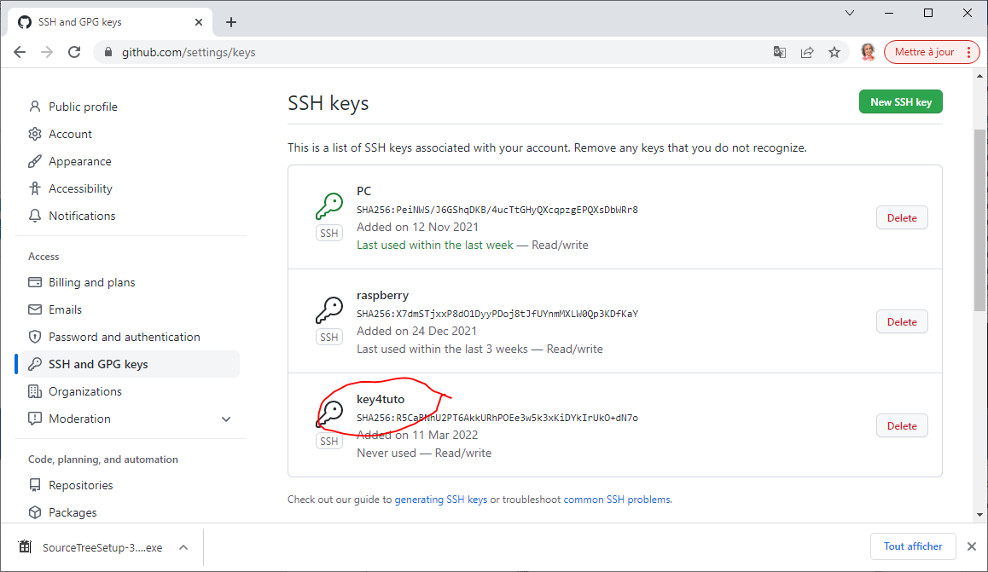
On copie la clé publique à l’endroit prévu
De GitHub, en lui donnant un label.

Slide 9
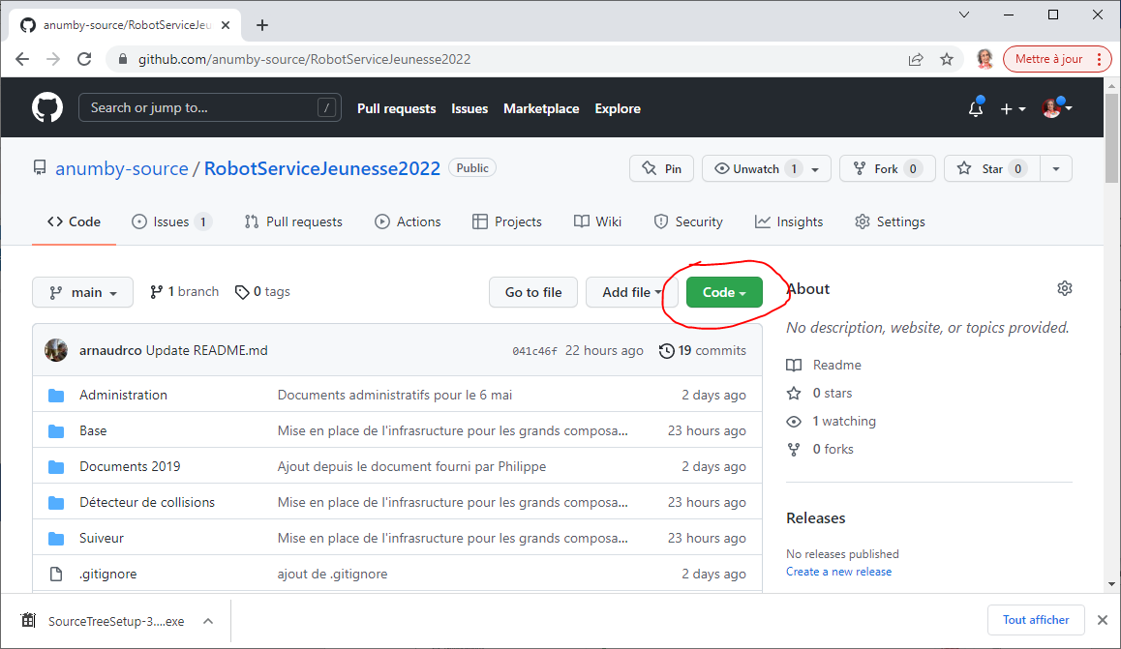
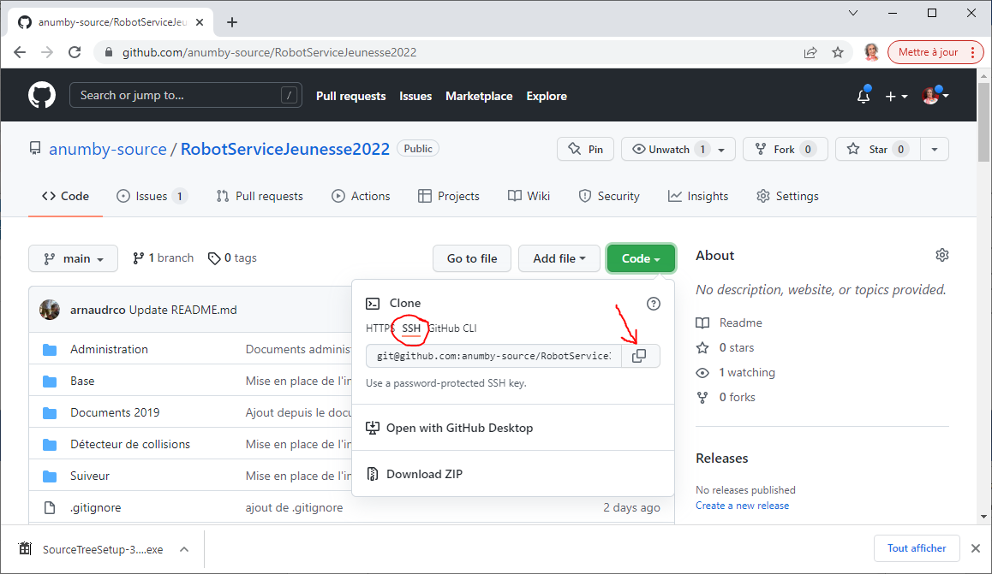
4) Connection au dépôt GitHub dans SourceTree
Dans GitHub, on récupère la référence au dépôt GitHub
Bien sûr ici, nous allons utiliser le lien basé sur l’authentification SSH qui permet un accès transparent

Slide 10
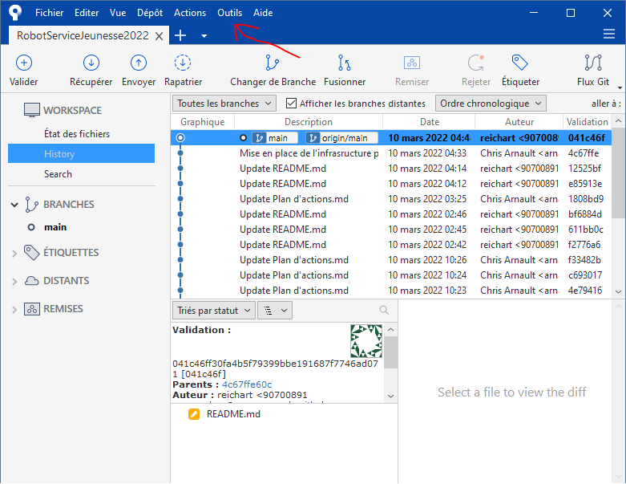
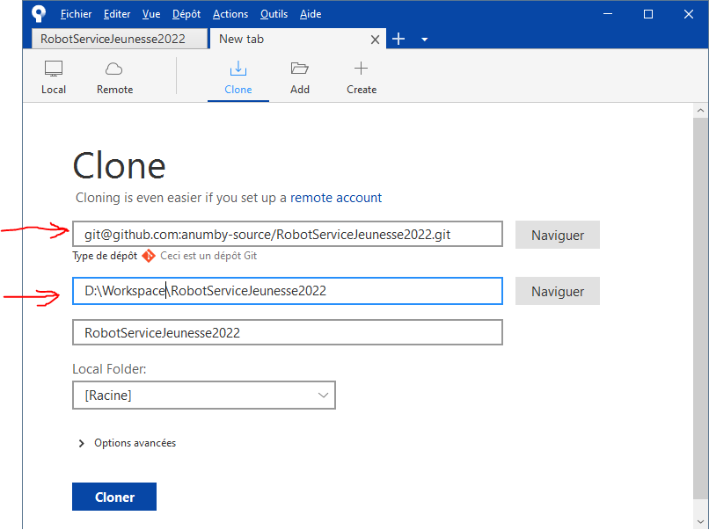
Cette fois-ci, nous pouvons compléter la configuration de SourceTree, en choisissant l’endroit où nous allons cloner le dépôt
Et nous pouvons aussi installer la clé SSH

Slide 11
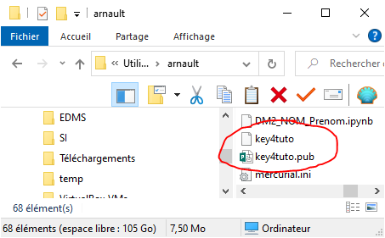
Nous installons la clé SSH
Et nous lançons aussi l’agent SSH qui se charge de façon transparente de fournir la clé en temps utile

Slide 12

Une fois installé et configuré SourceTree,
Nous pouvons:
Récupérer l’état du dépôt distant
Envoyer de nouveaux documents
Envoyer de nouvelles versions
Visualiser l’historique Git

